Slide 1

ĐẠI HỌC BÁCH KHOA – ĐẠI HỌC ĐÀ NẴNG
KHOA CÔNG NGHỆ THÔNG TIN
Môn học
CSES
Giảng Viên: Phạm Minh Tuấn

Slide 2
Bài 6: Tham lam
Coin problem
Scheduling
Tasks and deadlines
Minimizing sums
Data compression
Huffman coding

Slide 3
Giới thiệu
Chiến lược tham lam là một giải pháp lựa chọn đáp án tốt nhất ở thời điểm hiện tại.
Chiến lược không rút lại sự lựa chọn trong quá trình chọn đến đáp án cuối cùng. Vì thế chiến lược này sẽ tối ưu về mặt thời gian.
Để chứng minh chiến lược đúng đắn là điều khá khó khăn, tuy nhiên tùy theo bài toán ta có thể chứng minh được điều này.

Slide 4
Coin problem
Bài toán: Cho k loại đồng kênh trị giá c₁, c₂,..., c_{k}. Hãy đổi tờ tiền trị giá n thành các đồng kênh với số lượng ít nhất
Ví dụ:
Input: coin = {1,2,5,10,20,50,100,200}, n = 520
Output: Đổi thành 4 đồng 200+200+100+20.
Trong trường hợp cụ thể trên, ta có thể sử dụng chiến lượt tham lam, ưu tiên các đồng trị giá lớn đến khi không thể chọn được nữa thì chọn đồng nhỏ hơn.

Slide 5
Coin problem
Vì sao chiến lược tham lam lại đúng trong trường hợp coin = {1,2,5,10,20,50,100,200}?
Ta xét các trường hợp sau:
Với n=3, giả sử ta không dung chiến lược tham lam thì chỉ có cách chọn 3 = 1 + 1 + 1. Mà 1 + 1 ta có thể đổi thành 2, vậy 3 = 2 + 1 là đáp án tối ưu hơn
Với n = 6, ta sẽ chọn chiến lược tham lam 5 + 1 sẽ tốt hơn so với 2 + 2+ 2.
Tương tự các trường hợp khác.
Rõ ràng để chứng minh một cách tổng quát thì khó nhưng rõ ràng thuật toán đơn giản và đúng.

Slide 6
Coin problem
Trong trường hợp coin là các đồng bất kỳ.
Chiến lược tham lam sẽ không còn đúng nữa.
Ví dụ: Coin = {1, 4, 5}, b = 8.
Nếu dung chiến lược tham lam ta sẽ chọn đồng lớn nhất trước, vây 5+1+1+1 là cách chọn tham lam. Nhưng rõ ràng đáp án tối ưu là 4+4.
Ta có thể giải quyết bài này bằng phương pháp quy hoạch động.

Slide 7
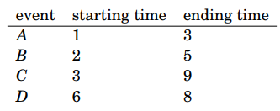
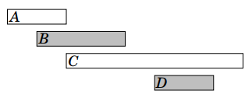
Scheduling
Bài toán: cho n công việc có thời gian bắt đầu là s_{i} và thời gian kết thúc là e_{i}. Hãy lựa chọn nhiều nhất số công việc mà bạn có thể làm, biết cùng lúc không thể làm quá 1 công việc. Ví dụ có 4 công việc sau:

Slide 8
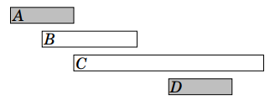

Scheduling
Chiến lược 1: Chọn công việc ngắn nhất có thể. Nó chạy tốt đối với trường hợp
Tuy nhiên trường hợp sau thì không đúng

Slide 9
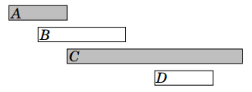

Scheduling
Chiến lược 2: Chọn công việc có thời gian bắt đầu sớm nhất có thể. Nó chạy tốt đối với trường hợp
Tuy nhiên trường hợp sau thì không đúng

Slide 10
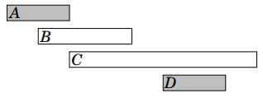
Scheduling
Chiến lược 3: Chọn công việc có thời gian kết thúc sớm nhất có thể.
Đây là chiến lược đúng với mọi trường hợp. Vì sao?
Nếu giả sử, ta không sử dụng chiến lược tham lam (s_{tl},e_{tl}) nghĩa là một phương án nào khác (s_{x},e_{x}> e_{tl}) được lựa chọn. Ta hoàn toàn có thể thay thế phương án tham lam cho phương án đó mà không hề ảnh hưởng đến các lựa chọn tiếp theo, Thời gian trống tiếp theo sẽ nhiều hơn khi chọn chiến lược tham lam.

Slide 11
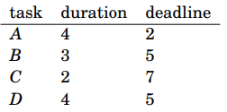

Tasks and deadlines
Bài toán: cho n công việc có chiều dài thời gian thực hiện là l_{i} và thời gian dealine là d_{i}. Bạn hãy lên kết hoạch để tổng Sum(d_{i}-x_{i}) là lớn nhất, với x_{i} là thời gian kết thúc như kế hoạch. Ví dụ có 4 công việc sau:
Ta có thể lên kế hoạch như sau:

Slide 12


Tasks and deadlines
Đối với trường hợp này, ta không thể thực hiện chiến lược tham lam như bài Scheduling
Ta có thể thực hiện tham lam bằng cách ưu tiên các tác vụ có chiều dài nhỏ nhất có thể
Lý do, nếu a > b mà ta lên kế hoạch
Thì tổng là d_{X}-a + d_{y}-(a+b) < d_{y}-b + d_{x}-(a+b), vây ta có thể hoán đôi công việc như sau để có thể tối ưu hơn. Có nghĩa là công việc có thời gian nhỏ hơn phải được ưu tiên sắp xếp trước

Slide 13
Minimizing sums
Bài toán: cho mảng A gồm n phần tử a_{i}. Hãy tìm x để sum{(a_{i}-x)^{c}} là nhỏ nhất. Với c = 1 hoặc c = 2.
Đáp án:
Với c = 1, đáp án x = trung vị của A
Với c = 2, đáp án x = trung bình cộng của A
Hãy giải thích?

Slide 14
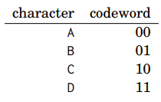
Data compression
Các ký tự thường được mã hóa bởi các số nhị phân (gọi là codeword). Tuy nhiên tùy theo cách mã hóa mà dung lượng lưu trữ các số nhị phân sẽ khác nhau. Bài toán đặt ra là tìm cách mã hóa để dung lượng lưu trữ nhỏ nhất.
Sau đây là 1 ví dụ mã hóa các ký tự từ A đến D
Với chuỗi “AABACDACA”
Được mã hóa thành:
“000001001011001000”
***18 bit để mã hóa chuỗi

Slide 15
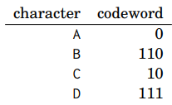
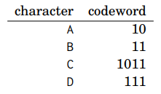
Data compression
Cũng với chuỗi “AABACDACA” nếu ta mã hóa theo:
Chỉ cần 15 bit là có thể mã hóa thành 001100101110100
Lưu ý là việc mã hóa cần đảm bảo ký tứ này không phải là tiền tố của ký tự khác để có thể giải mã. Ví dụ 1011 không thể giải mã nếu ta mã hóa theo cách sau:

Slide 16

Huffman coding
Huffman coding là thuật toán tham lam dùng để tìm cách thức mã hóa tối ưu nhất.
Thuật toán này dựa trên tần số xuất hiện của các ký tự đẻ mã hóa.
Ví dụ chuỗi AABACDACA có tần số xuất hiện như sau:

Slide 17
Huffman coding
Ý tưởng của thuật toán là lần lượt tạo cây nhị phân từ các node lá ứng với từng ký tự dựa trên chiến thuật tham lam sau:
Gom 2 nhóm có trọng số nhỏ nhất thành 1 nhóm, nhóm mới này có trọng số là tổng của 2 nhóm bị gom.
Lặp đi lặp lại cho tới khi tất cả được gom thành 1 nhóm duy nhất
Việc tạo codeword dựa trên cây nhị phân đã tạo.

Slide 18
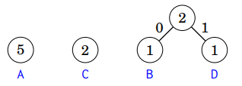
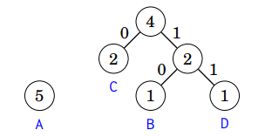
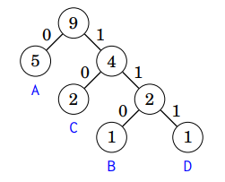
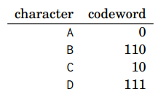
Huffman coding
Bước 1:
Bước 2:
Bước 3:

Slide 19
Bài Tập

